Slide 1

Финансов механизъм на Европейското икономическо пространство 2014-2021 г. Министерство на енергетиката ОБЩИНА СТРЕЛЧА Програма „Възобновяема енергия, енергийна ефективност, енергийна сигурност“
Проектът „Използване на геотермална енергия за отопление и охлаждане на общинско училище СУ „Св. св. Кирил и Методий“, гр. Стрелча“ се изпълнява с финансова подкрепа в размер на 354 320 евро (триста петдесет и четири хиляди триста и двадесет евро), предоставена “ по Финансовия механизъм на Европейското икономическо пространство 2014-2021 г.
Процедура BGENERGY-1.002 „Използване на геотермална енергия за отопление или за отопление и охлаждане в сгради държавна или общинска собственост

Slide 2
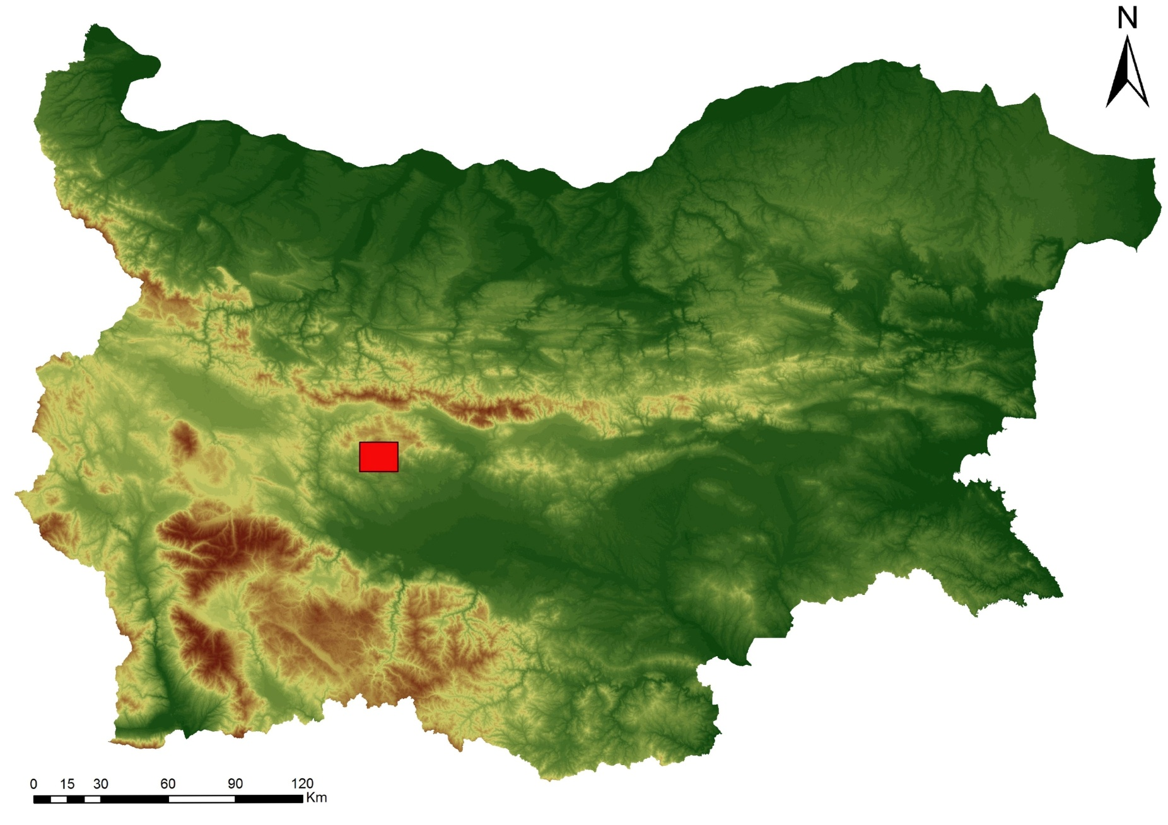

Slide 3
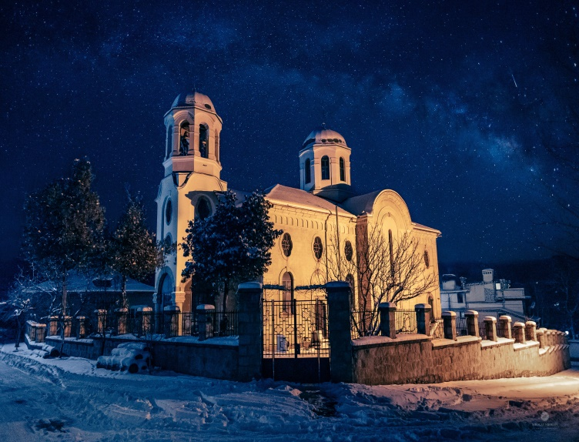
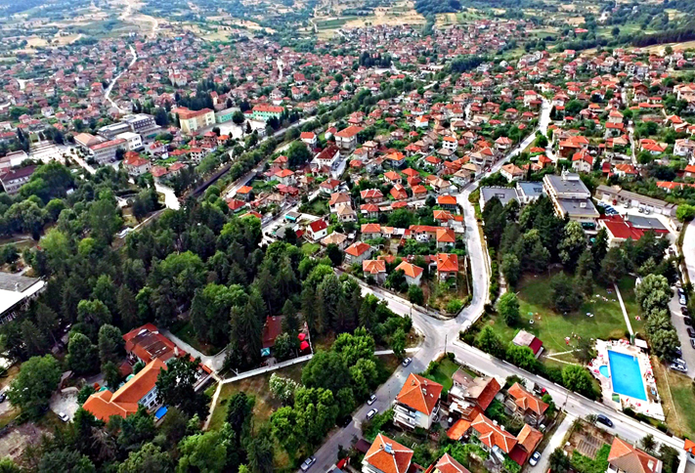
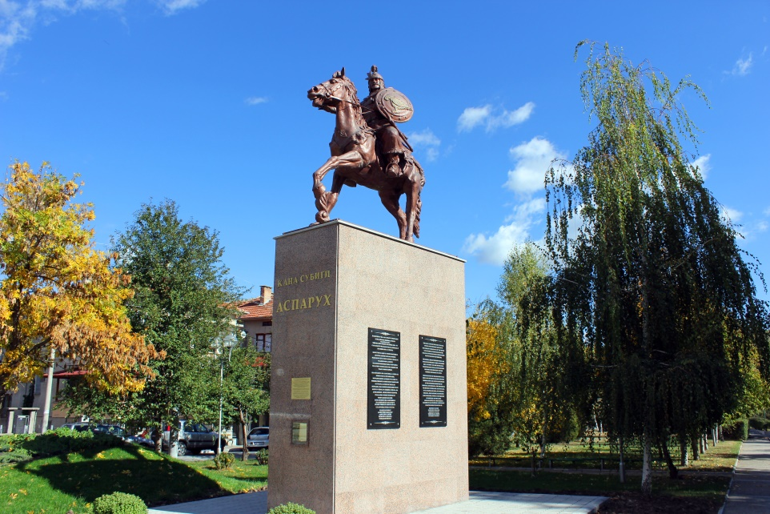
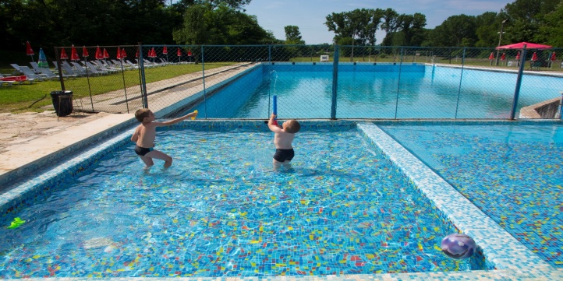
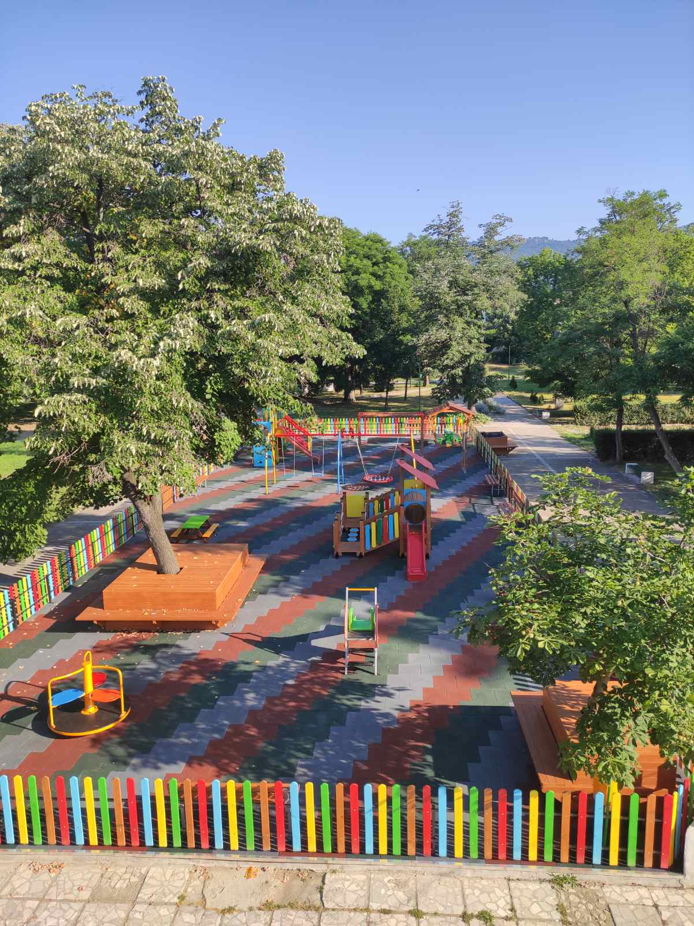
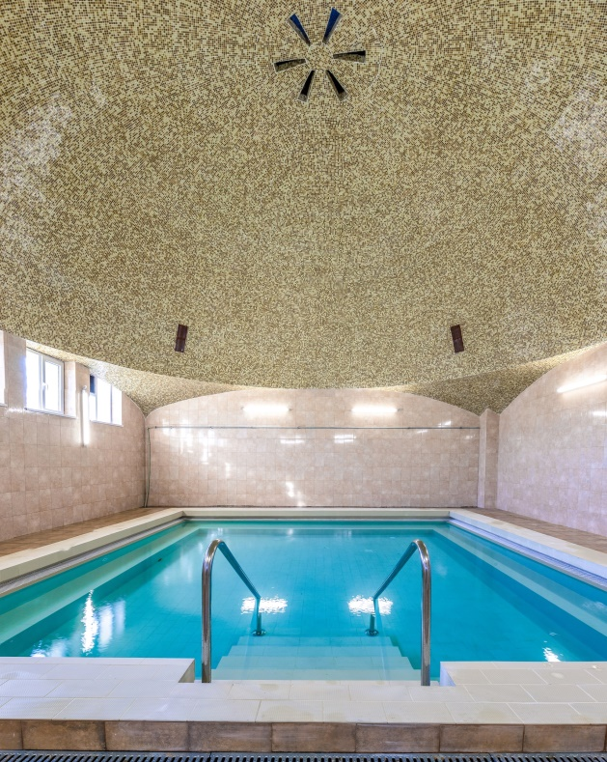
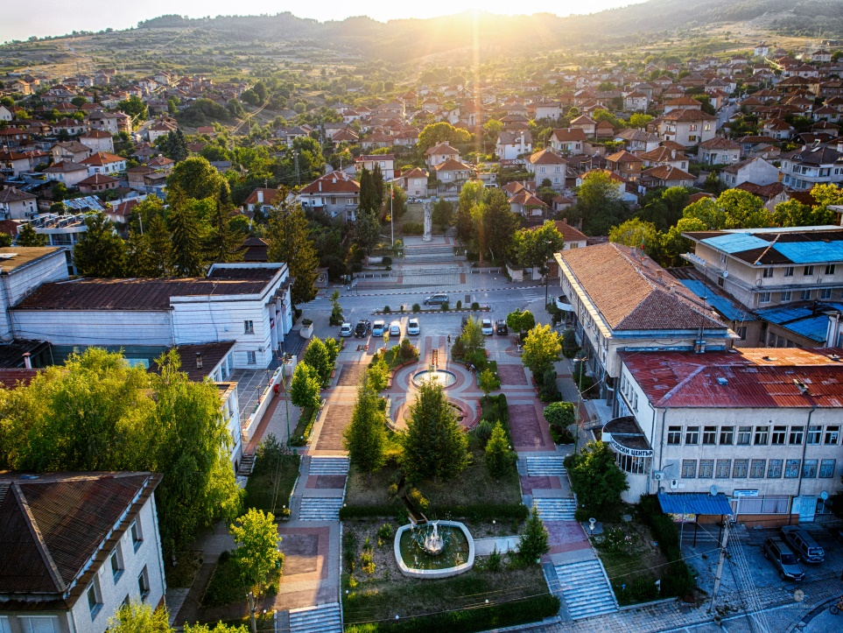
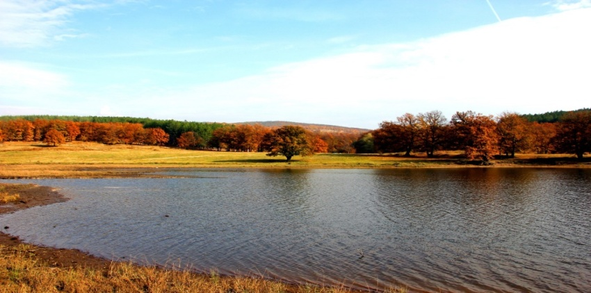

Slide 4
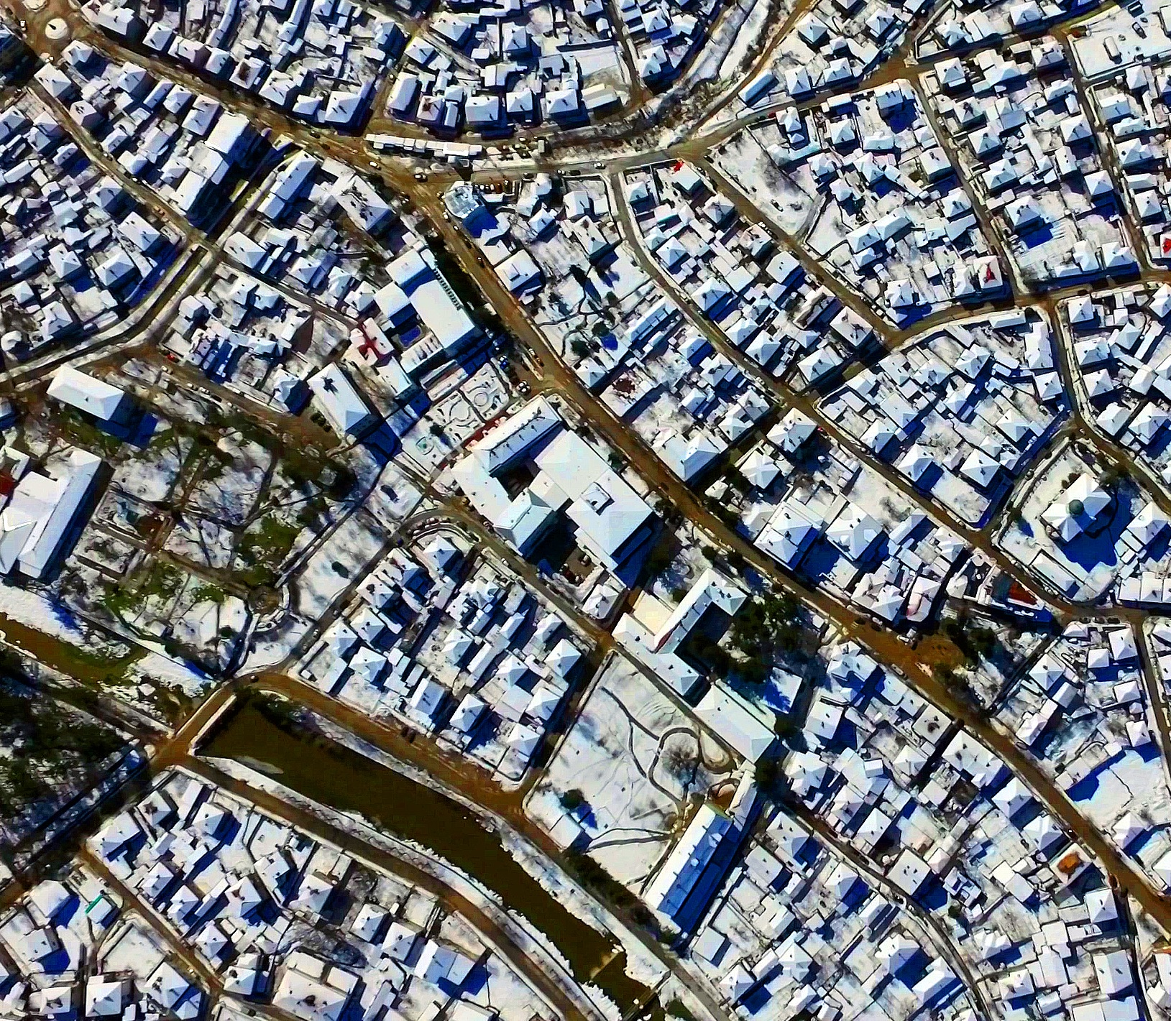

Slide 5
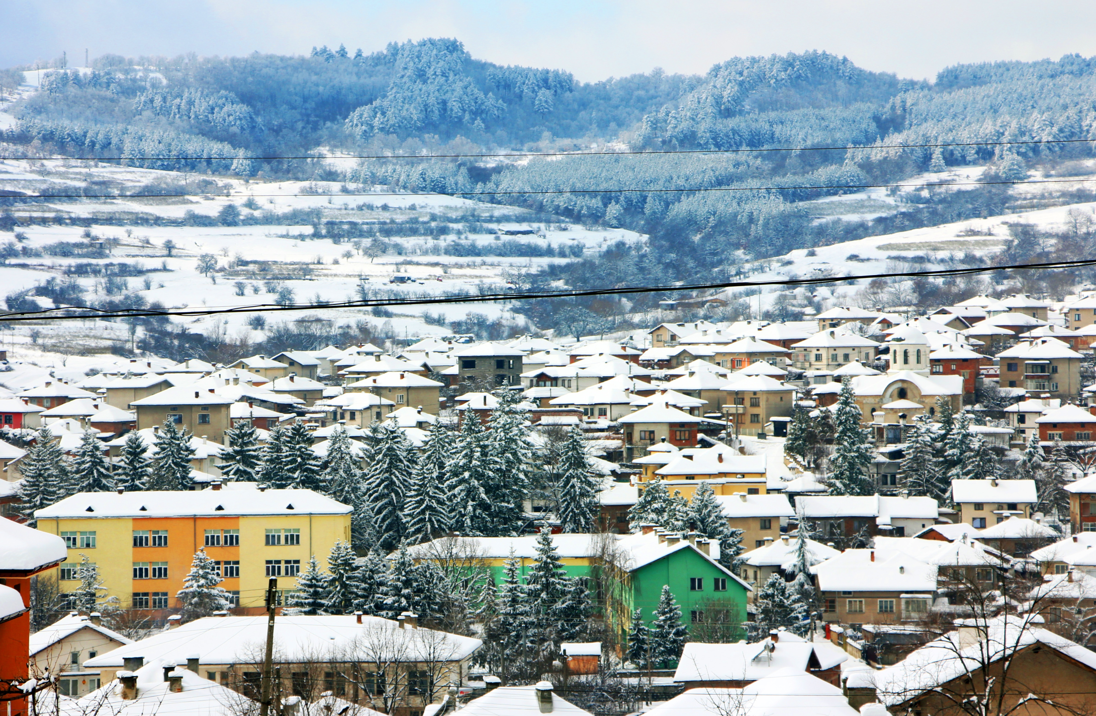

Slide 6
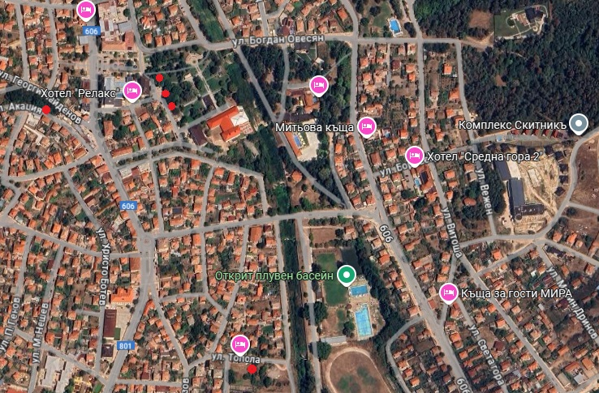
3
2
1
5
4

Slide 7
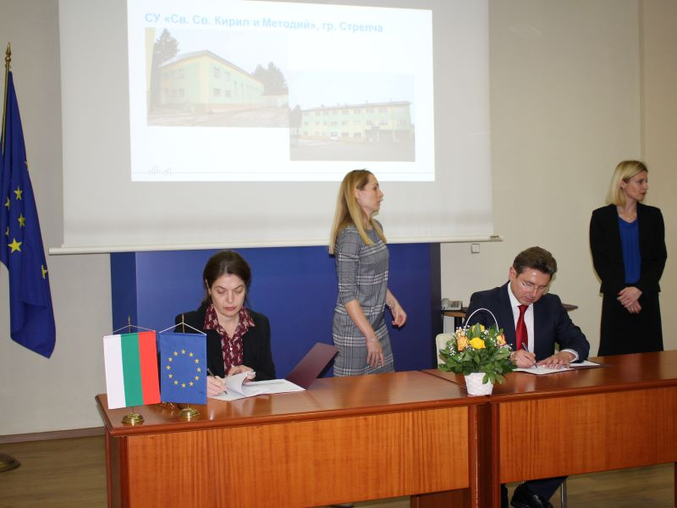

Slide 8
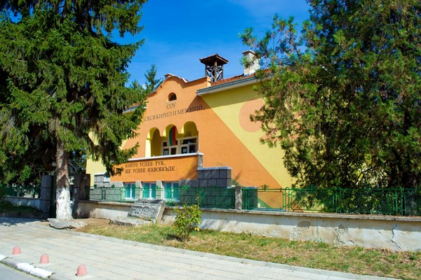
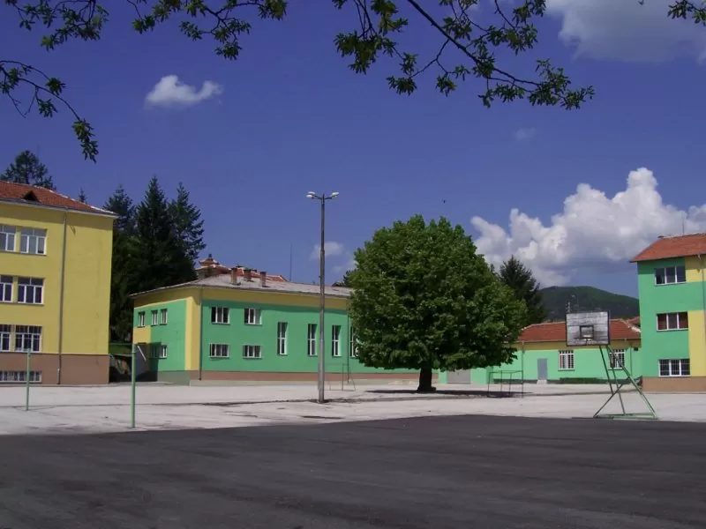
Обща разгъната застроена площ – 2640 м2

Slide 9
БЮДЖЕТ НА ПРОЕКТА
Бюджетен ред (номер) | Описание на конкретния разход | БФП/ФИ |  |  |  | Общо БФП/ФИ |  | СФ |  | Стойност/ Сума
 |  | ЕС |  | НФ
1.1 | Разходи за персонал на Бенефициента | 85,00% | 3 366,00 | 15,00% | 594,00 | 100,00% | 3 960,00 | 0,00% | 0,00 | 3 960,00
5.1 | СМР по проект: „Използване на геотермална енергия за отопление и охлаждане на общинско училище СУ „Св. св. Кирил и Методий“, гр. Стрелча“ | 85,00% | 206 555,83 | 15,00% | 36 451,03 | 100,00% | 243 006,86 | 0,00% | 0,00 | 243 006,86
5.2 | Доставка и монтаж на оборудване по проект: „Използване на геотермална енергия за отопление и охлаждане на общинско училище СУ „Св. св. Кирил и Методий“, гр. Стрелча“ | 85,00% | 370 754,94 | 15,00% | 65 427,34 | 100,00% | 436 182,28 | 0,00% | 0,00 | 436 182,28
6.1 | Строителен надзор при изпълнение на СМР по проект: „Използване на геотермална енергия за отопление и охлаждане на общинско училище СУ „Св. св. Кирил и Методий“, гр. Стрелча“ | 85,00% | 3 672,00 | 15,00% | 648,00 | 100,00% | 4 320,00 | 0,00% | 0,00 | 4 320,00
7.1 | Авторски надзор при изпълнение на СМР по проект: „Използване на геотермална енергия за отопление и охлаждане на общинско училище СУ „Св. св. Кирил и Методий“, гр. Стрелча“ | 85,00% | 3 162,00 | 15,00% | 558,00 | 100,00% | 3 720,00 | 0,00% | 0,00 | 3 720,00
10.1 | Дейност за информираност и публичност | 85,00% | 1 530,00 | 15,00% | 270,00 | 100,00% | 1 800,00 | 0,00% | 0,00 | 1 800,00

Slide 10
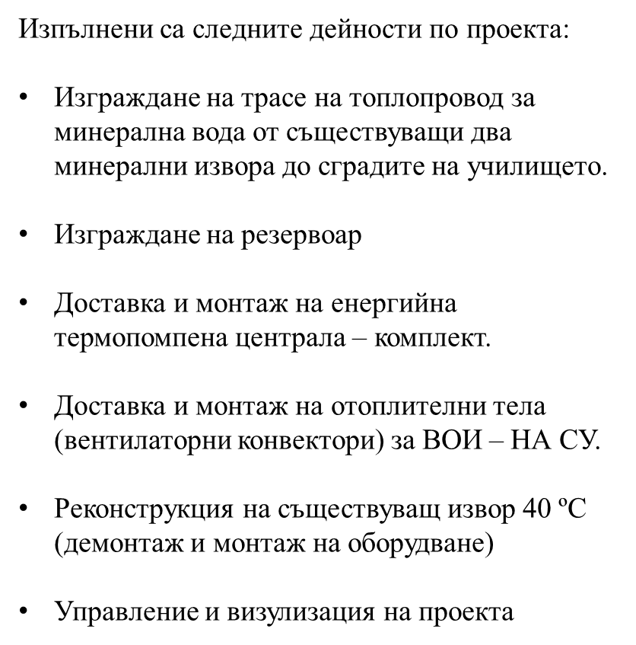

Slide 11
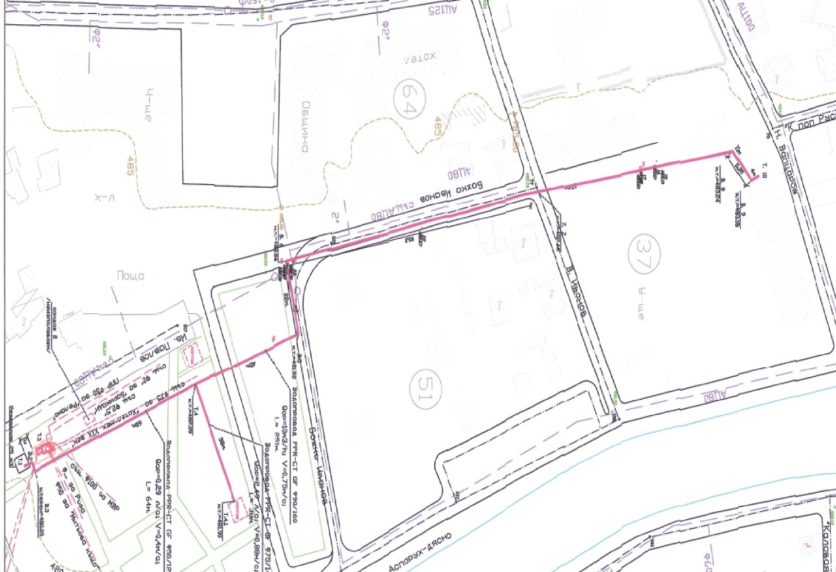

L= 560,00 m

Slide 12
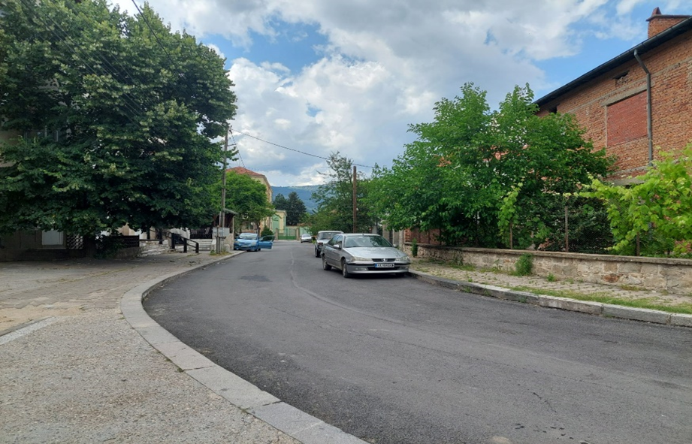
Изграждане на трасе на топлопровод за минерална вода от съществуващи два минерални извора до сградите на училището.
Изградено е трасе на топлопровод за минерална вода по ул „Божко Иванов“, която е благоустроена след приключване на ремонтните дейности.
Топлопроводът захранва три сгради, разположени в двора на училището: - основна сграда, Сграда за учебна практика и Физкултурен салон.

Slide 13
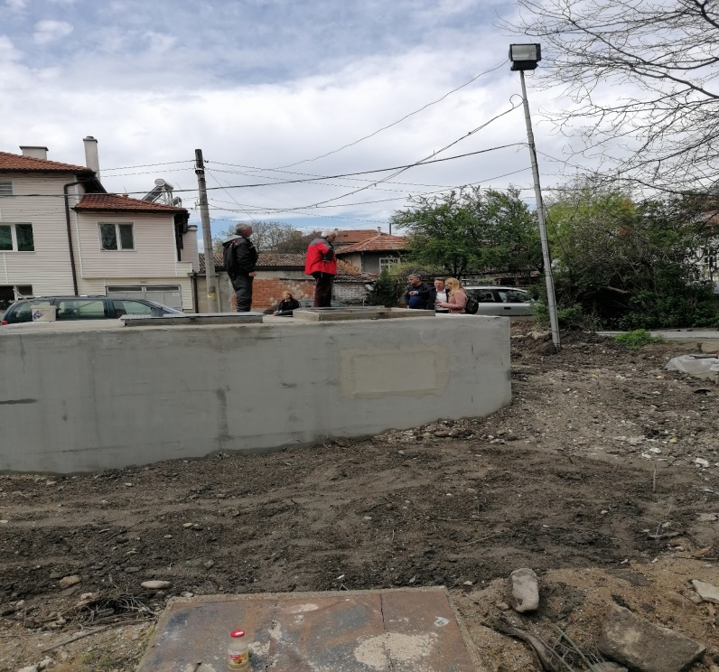
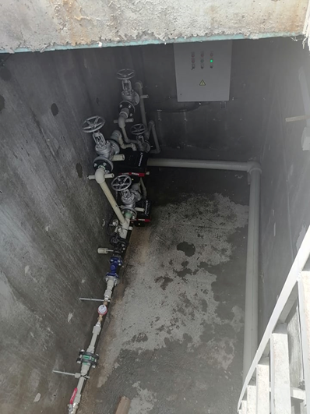
Изграждане на резервоар
При извор „Сондаж 1 – ХГ“ с температура 56 ºC е изграден резервоар за минерална вода с обем 25 m3. Този резервоар ще осъществява ролята на буфер /акумулатор/ при променливо водочерпене от останалите консуматори за осигуряване на 24 часов резерв за отопление на училището. Извършен е монтаж на контролно- измервателни прибори и автоматика, както и измерване на разхода на минерална вода посредством измервателно устройство.

Slide 14
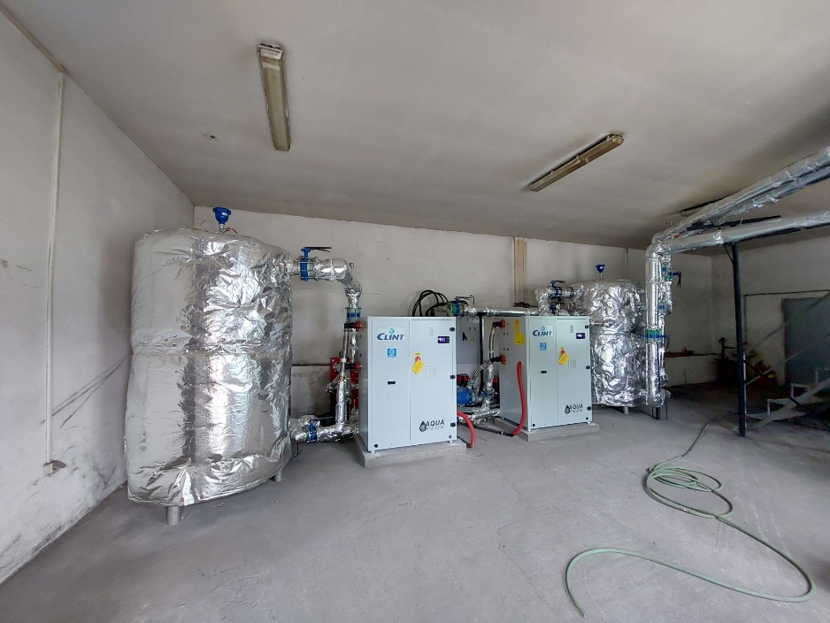
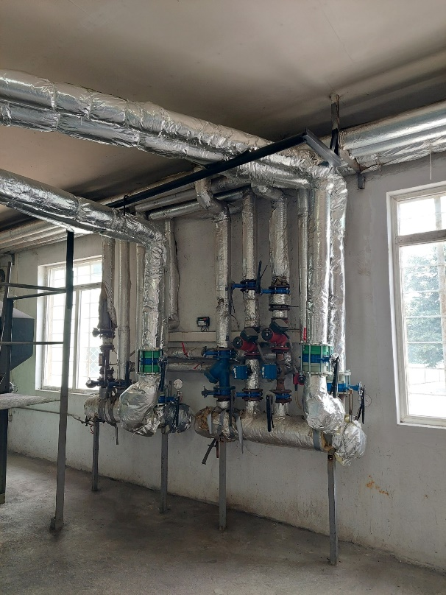
Доставка и монтаж на енергийна термопомпена централа – комплект
Инсталацията извлича топлинна енергия от подземните води, с цел повишаване на енергийната ефективност на сградите, намаляване на вредните емисии, които се отделят в атмосферата, ограничаване на глобалното затопляне, намаляване разходите за отопление.

Slide 15
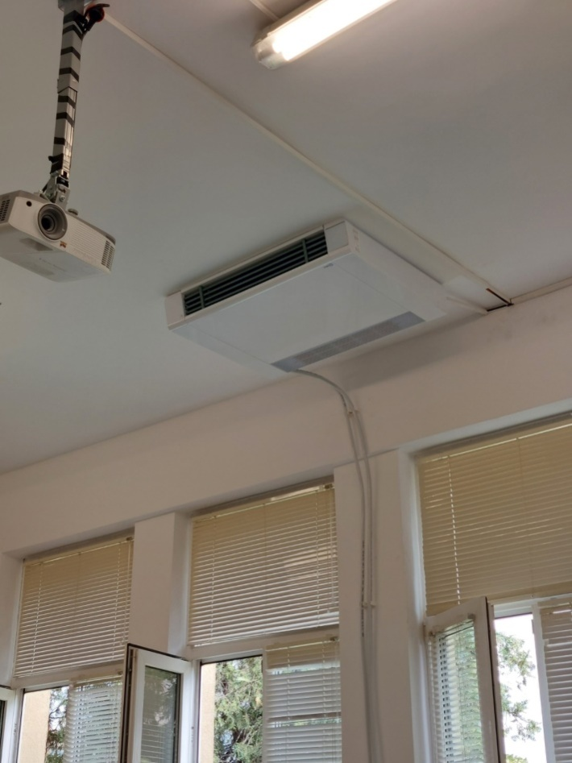
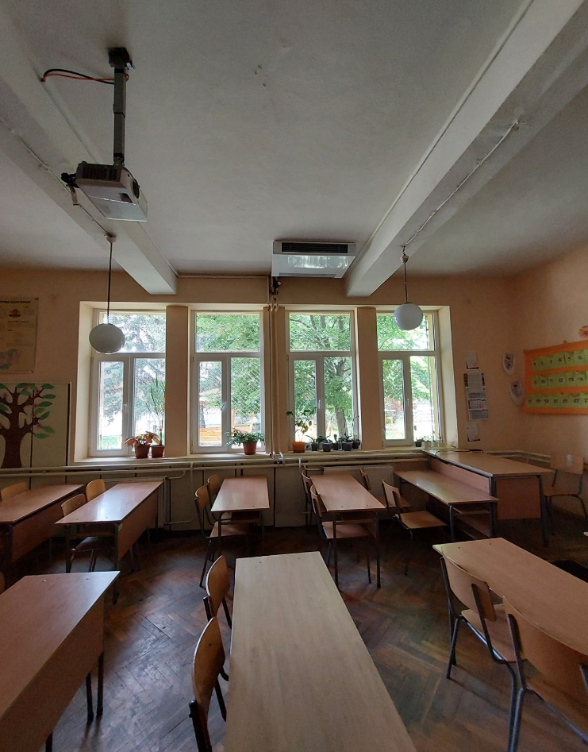
Доставка и монтаж на отоплителни тела (вентилаторни конвектори) за ВОИ – НА СУ.

Slide 16
Преди изпълнението на проекта отоплителната инсталация в училището се захранваше с твърдо гориво - въглища. Максималният разход на въглища - ~101 кг/ч/при заложен разход -147 кг/ч/, а отделения въглероден диоксид:CO2 =101*2,31= 233,31 kg/h.
При използване на 80% топлинен товар за целия отоплителен сезон - 6 месеца отделени емисии въглероден диоксид:
233,31 кг/ч*24 часа*30 дена*6 месеца*80% =806319 кг/ 806 тона CO2
След изпълнението на проекта котелът на твърдо гориво е заменен с термопомпи. Топлинната енергия, получена от изгаряне на въглища е заменена с геотермална енергия, с което емисиите на парникови газове са ограничени около 4 пъти
Прогнозните годишни намаления на емисиите на CO2 са 693 тона

Slide 17
Справка за изразходена ел. енергия и вода на обект: „Използване на геотермална енергия за отопление и охлаждане на общинско училище СУ „Св. св. Кирил и Методий“, гр. Стрелча“
Отоплителен сезон 2023-2024 г.
месеци | Ел. енергия кв.т.ч | Цена | Вода м3
ноември | 16 584,84 | 6 114,19 | 152
декември | 24 785,28 | 7 610,52 | 300
януари | 26 199,30 | 8 466,89 | 308
февруари | 24 725,46 | 6 829,16 | 321
март | 24 181,02 | 6 420,14 | 238
общо | 116 475,90 | 35 440,90 лв | 1 319
В таблицата е отразено общото количество ел. енергия използвана за потребление и количеството вода използвано за системата, като системата е пусната на 14.11.2023 г. и е изключена на 31.03.2024 г.
Забележка: за сезон 2022-2023 учебна година обща сума ел.енергия+въглища е 38 520.09 лв. от които за месеците ноември-март сумата на ел. енергията е била 6 838,00 лв.

Slide 18
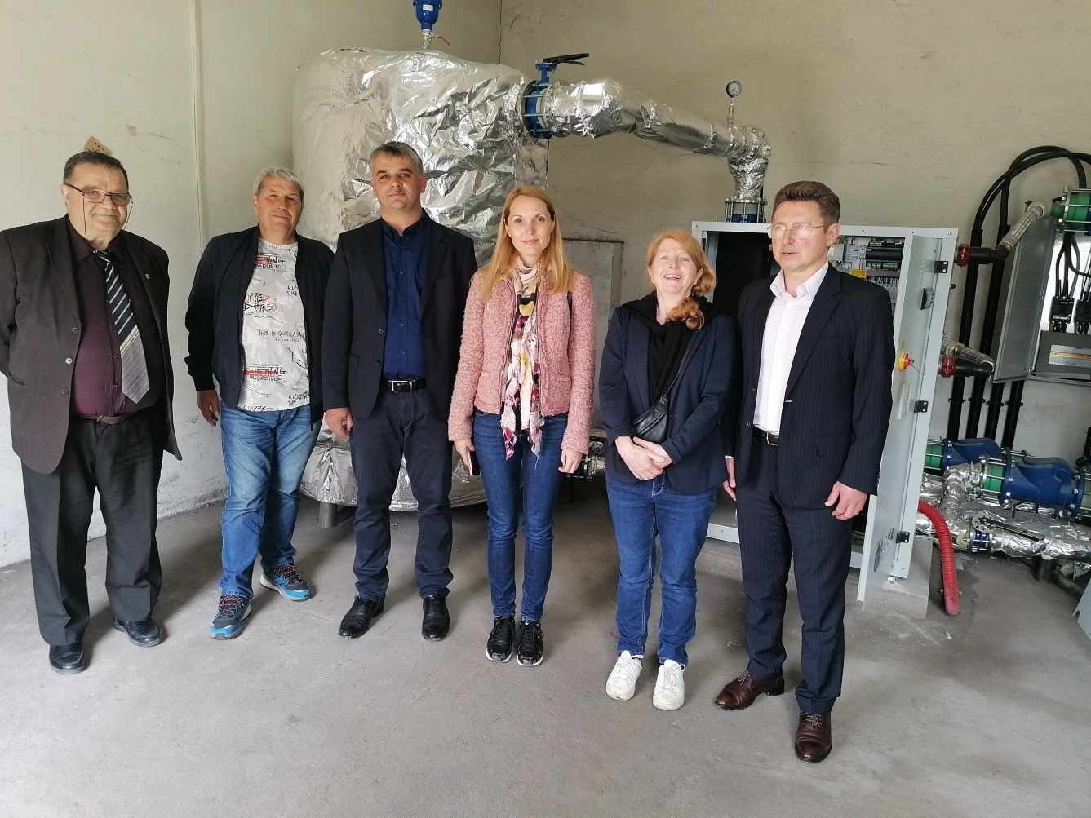
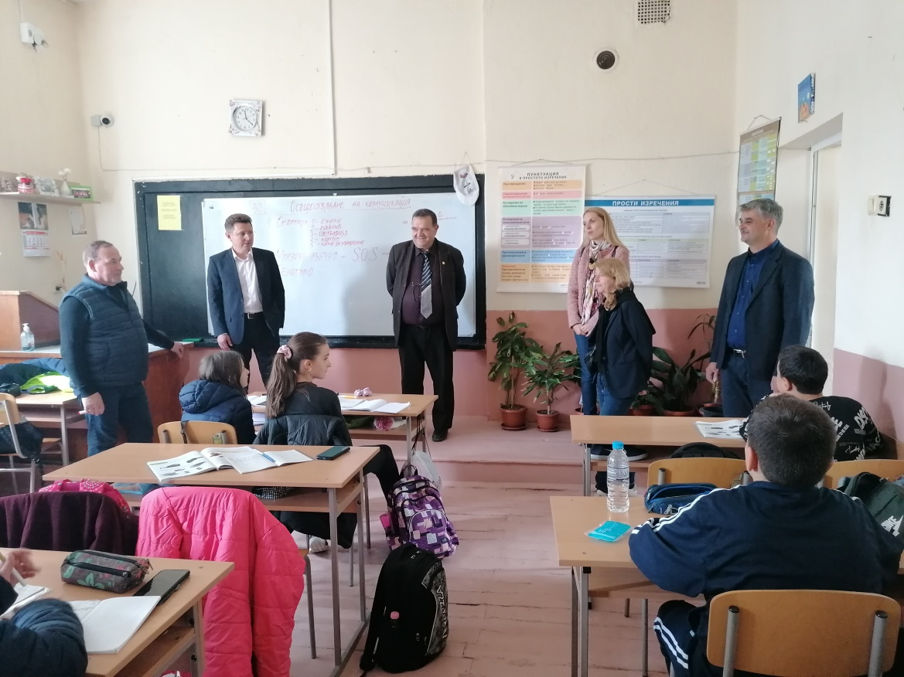

Slide 19
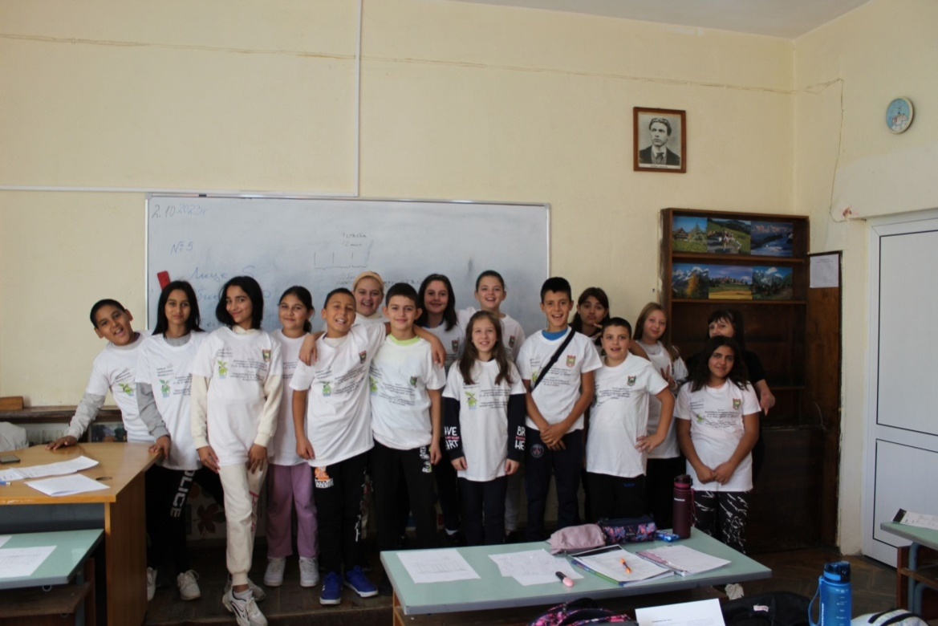
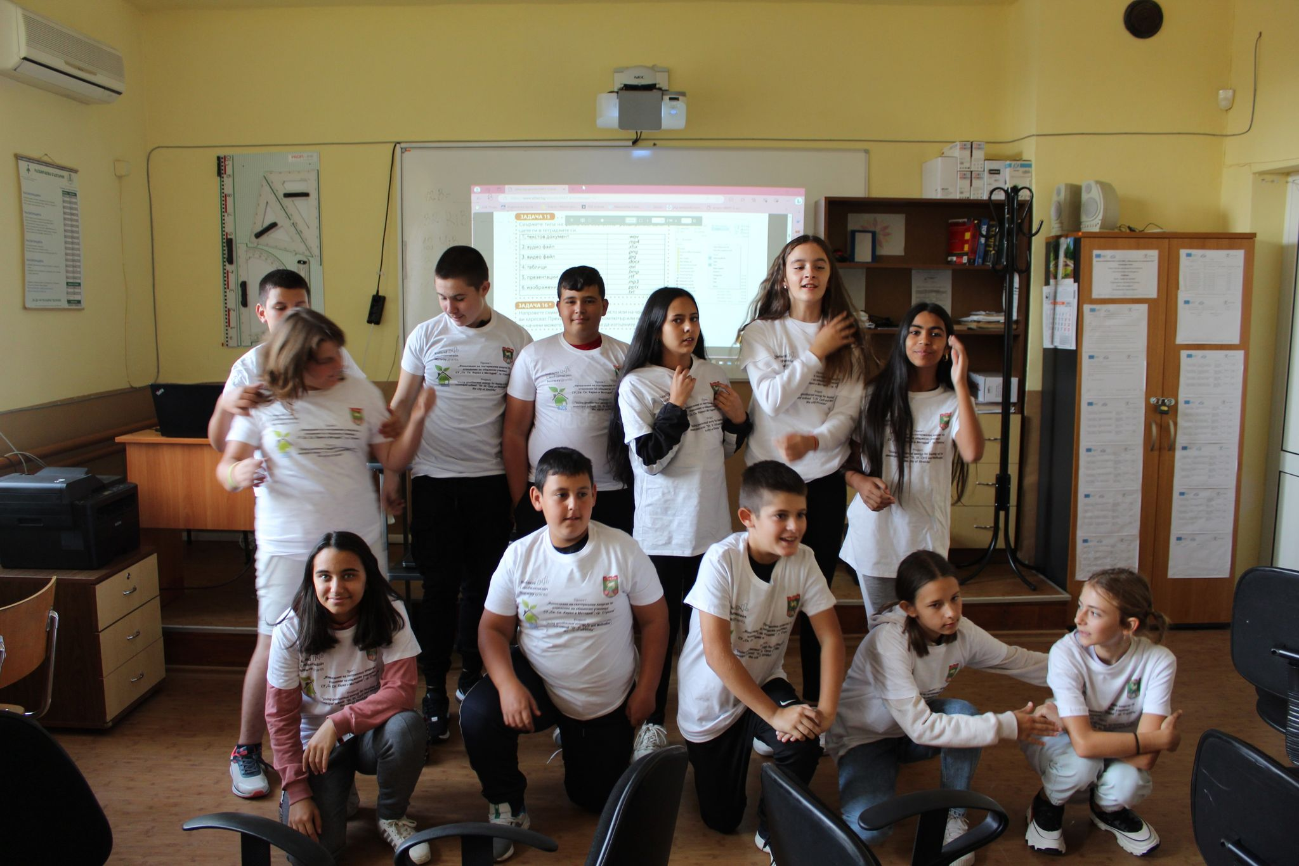

Slide 20
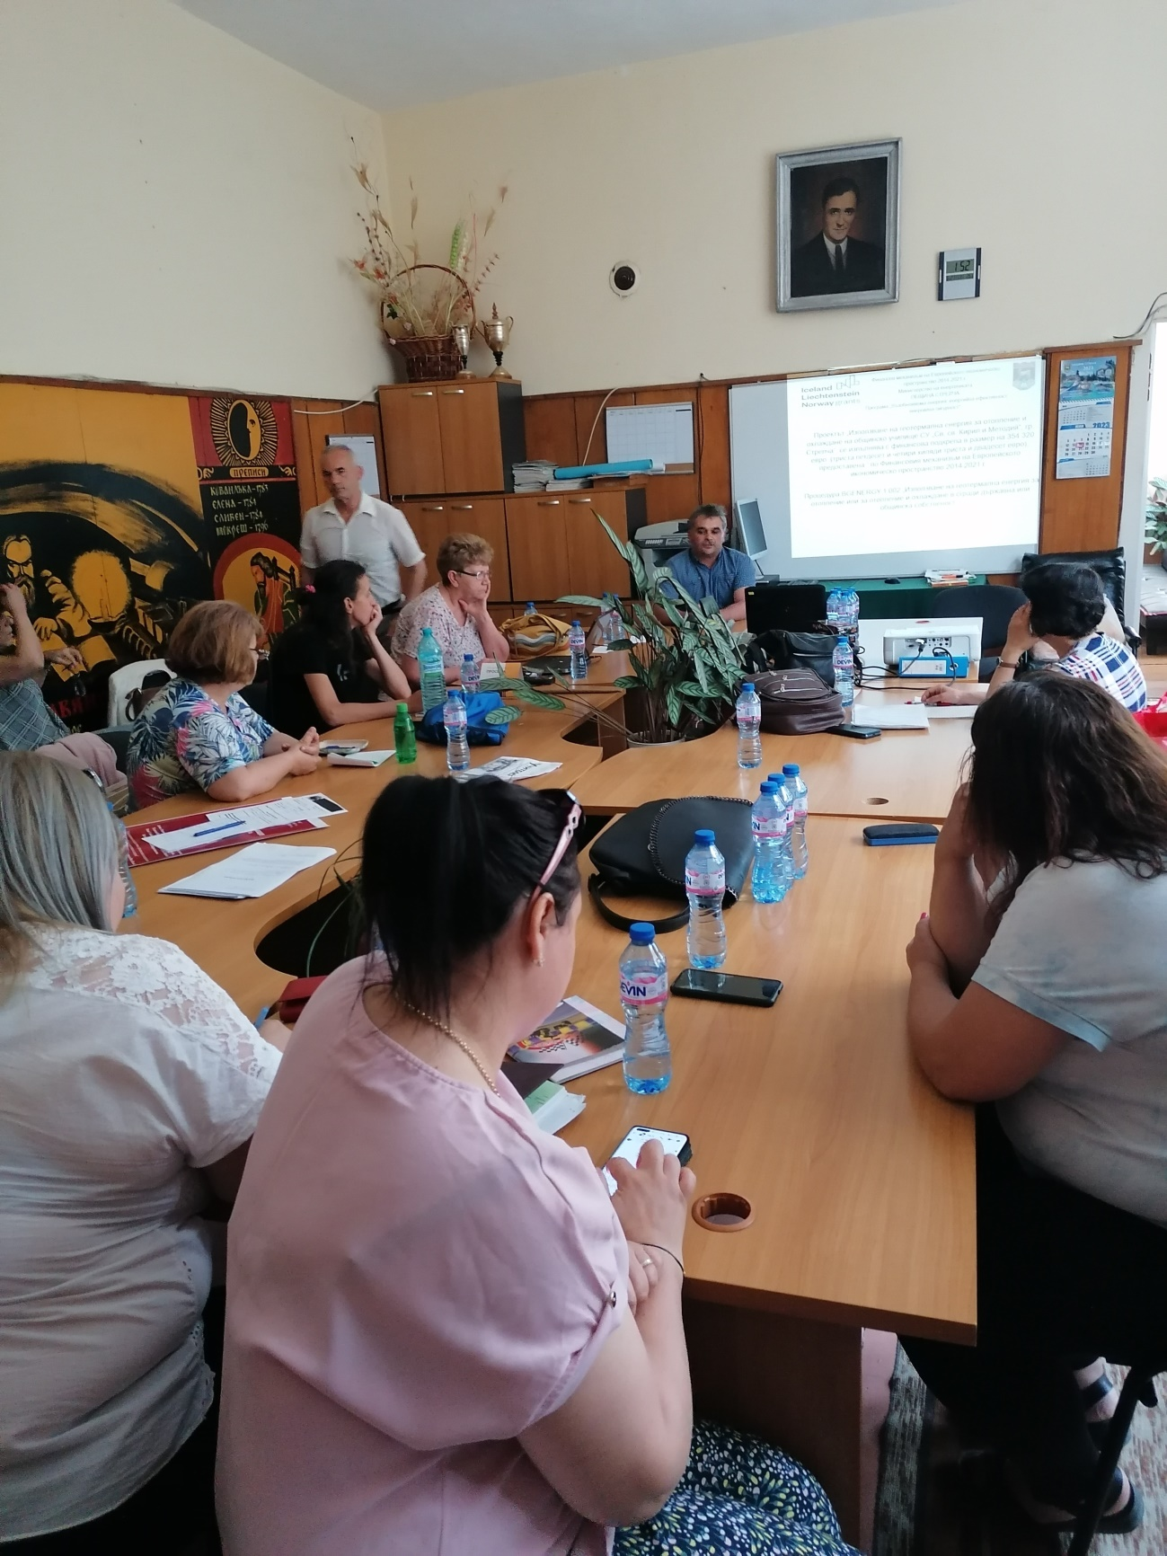

Slide 21
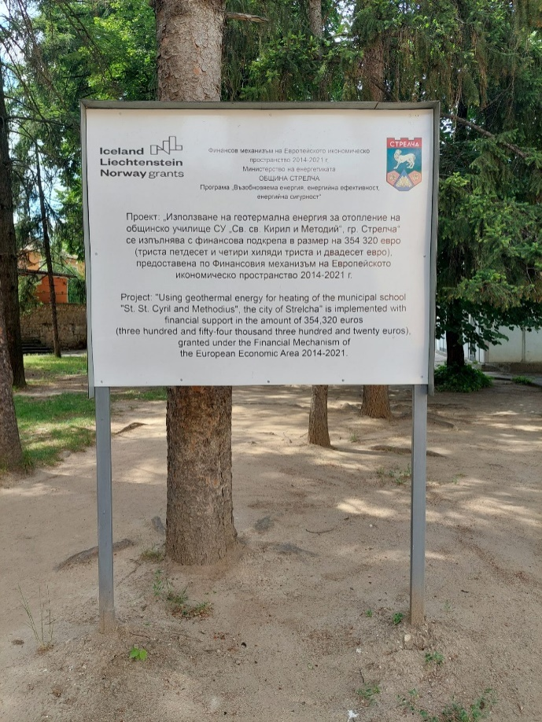
Благодаря за вниманието!

